Slide 1
Week 2

Slide 2
Terugblik afgelopen 2 jaar, wat hebben je nog nodig?

Slide 3
Hot topics/ interessante info

Slide 4
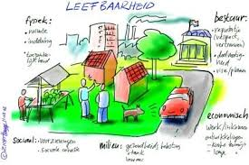
IBS periode 1 Leefbaarheid en gezondheid in stad
In een multidisciplinaire team schrijf je een beleidsadvies over een vraagstuk rond leefbaarheid in en om de stad. Je organiseert een activiteit waarin jullie het advies presenteren aan de stakeholders.

Slide 5
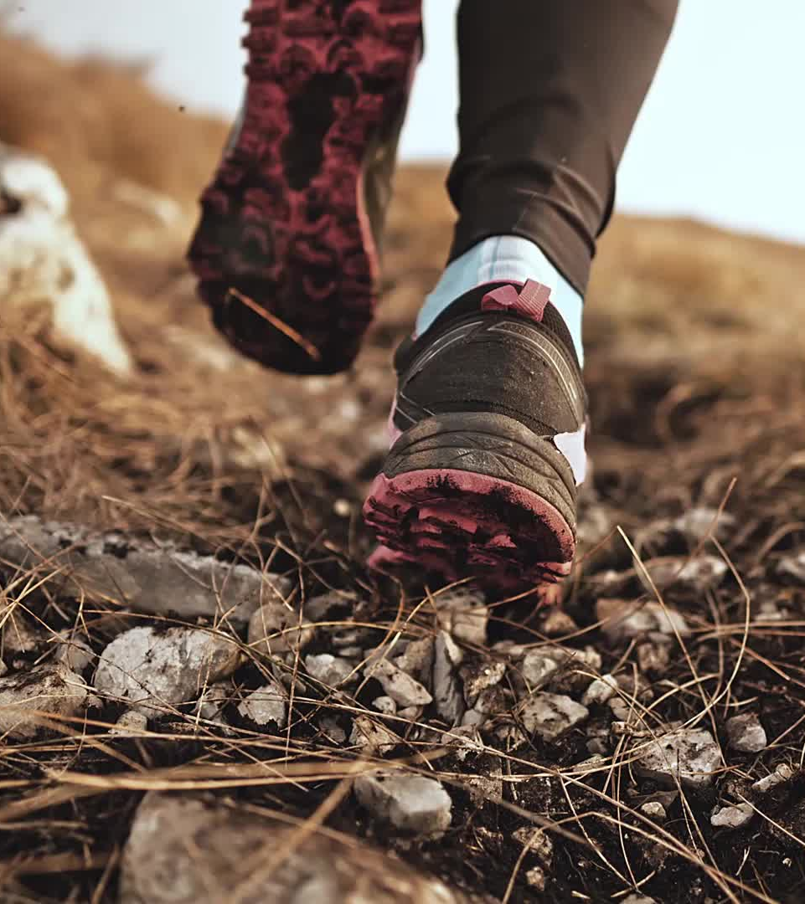
Opdracht
Kom met adviezen om op een toegankelijke manier mensen aan te zetten tot beweging langs de groene route van Moerenburg tot stadspark Oude Dijk in Tilburg

Slide 6
Proces in P1:
Onderzoeken van de casus en de context
gesprek met gemeente
Hoofd- en deelvragen formuleren die helpen de casus aan te pakken
lessen
onderzoeksopzet bepalen om de hoofd- en deelvragen te beantwoorden
lessen
desk- en fielsresearch
LA 1
lessen experts
alle informatie verzamelen en analyseren en voorstel advies maken
lessen
Komen tot een definitief advies om de casus aan te pakken
alle input die er ligt samenvoegen, keuzes maken & iets verrassends toevoegen
LA 4
Adviesrapport + presentatie voor de opdrachtgevers.
Toets 1 = adviesrapport
Toets 2 = pecha kucha
onderzoek concreet maken en uitvoeren
desk research + theoretisch kader onderzoeken
field research
LA 2
LA 3
bespreken met opdrachtgever
4. Praktische zaken; de planning, toetsen en feedbackfriends

Slide 8
Gestructureerde aanpak en vergeet de eindgebruiker niet.
Overheid bijv. gemeente
Gebruiker
Bedrijven/
organisaties
Wetenschap/ kennisinstellingen

Slide 9
Wet publieke gezondheidheid, land Wpg (bron RIVM)
De Wet publieke gezondheid regelt de organisatie van de openbare gezondheidszorg, de bestrijding van infectieziektecrises en de isolatie van personen/vervoermiddelen die internationaal gezondheidsgevaren kunnen opleveren. Ook regelt de wet de jeugd- en ouderengezondheidszorg. De Wet publieke gezondheid vervangt sinds 2008 de Infectieziektenwet, de Wet collectieve preventie volksgezondheid en de Quarantainewet
Uitvoering van deze wet door een scala aan partijen, maar is altijd GGD (gemeentelijke gewestelijke gezondheidsdienst)
De definitie van publieke gezondheidszorg in de Wpg luidt ‘gezondheid beschermende en gezondheid bevorderende maatregelen voor de bevolking of specifieke groepen daaruit, waaronder begrepen het voorkómen en het vroegtijdig opsporen van ziekten.’

Slide 10
Wie heeft welke rol

Slide 11
Koppeling huidige tijd
Regionale infectiebestrijding vereist, als het om kinderen gaat, samenwerking van de JGZ Jeugdgezondheidszorg en de GGD Gemeentelijke/gewestelijke gezondheidsdienst infectieziektebestrijding op het gebied van outbreakmanagement en op het gebied van vaccinatieprogramma’s.

Slide 12
Van landelijk, naar lokaal, eigen leefstijl
https://www.loketgezondleven.nl/integraal-werken/wettelijk-en-beleidskader-publieke-gezondheid/landelijke-nota-gezondheidsbeleid-lokaal-beleid

Slide 13
Bronnen zoeken
Ter voorbereiding voor donderdag vragen gekoppeld aan bronnen.
Ga aan de slag.
Wat hebben jullie gevonden?
Welke vragen ga je stellen?

Slide 14
Gezondheidsvraagstukken landelijke nota 2020-2024
A. Gezondheid in de fysieke en sociale leefomgeving
B. Gezondheidsachterstanden verkleinen
C. Druk op het dagelijks leven bij jeugd en jongvolwassenen
D. Vitaal ouder worden

Slide 15
A. Gezondheid in de fysieke en sociale leefomgeving Wat zijn lopende programma’s?

Slide 16
Kijk hoe de nationale gezondheidsvraagstukken worden vertaald naar lokaal.
Antwoord vorige sheet:
Nationaal Preventieakkoord.
Nationale Omgevingsvisie

Slide 17
C. Druk op het dagelijks leven bij jeugd en jongvolwassenen
Wat zijn hier lopende programma’s?
Meerjarenprogramma
Depressiepreventie
Alles is gezondheid
Welbevinden op School

Slide 18
Nationaal preventieakkoord
Wat staat erin?
https://www.volksgezondheidenzorg.info/onderwerp/dossier-preventie/preventieakkoord

Slide 19
Thema’s nationaal preventieakkoord
Roken
Overgewicht
Problematisch alcohol gebruik

Slide 20
Vertaling voor Tilburg naar het lokaal preventieakkoord
Weerbaar en mentaal gezond
Erbij horen en ertoe doen
Kansrijke start voor elk kind
Reductie alcohol- en drugsgebruik en roken
Gezond gewicht en vitaliteit

Slide 21
De uitdagingen voor Tilburgers uit het lokaal preventieakkoord
Gezondheid is meer dan ‘niet ziek zijn’. Het gaat ook over het mee kunnen doen in de maatschappij. En over de omgeving waarin je leeft. Zorgen, geldproblemen, werkloosheid, laaggeletterdheid, woonomgeving en gezondheidsvaardigheden… Veel Tilburgers hebben in hun dagelijks leven te maken met deze uitdagingen. Allemaal zijn ze van invloed op hoe gezond je bent, hoe gezond je je voelt én of je gezond keuzes kunt maken.
18% van de Tilburgers voelt zich psychisch niet gezond.
48% van de Tilburgers tussen de 19 en 64 jaar heeft overgewicht; boven de 65 jaar is dat zelfs 62%.
41% van de volwassenen voldoet niet aan de Nederlandse Norm Gezond Bewegen. Bij jongeren tussen de 12 en 18 jaar voldoet 76% niet.
Ongeveer een kwart van de volwassen Tilburgers rookt.
29% van de jongeren in Tilburg onder de 18 jaar, drinkt.
1 op de 10 jongeren heeft wel eens middelen gebruikt.
Mensen met een lage opleiding en laag inkomen overlijden eerder en leven langer in ongezondheid
42% van de Tilburgs tussen de 19 en 64 jaar voelt zich eenzaam. En bij 65-plussers is dat 54%.

Slide 22
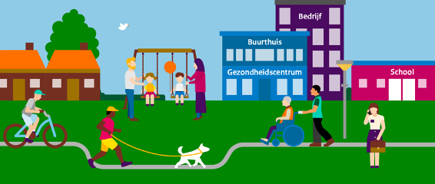
Relatie gezonde wijkaanpak
https://www.loketgezondleven.nl/integraal-werken/gezonde-wijkaanpak/infographic-gezonde-wijkaanpak

Slide 23
Gezonde wijkaanpak
Invloed van de externe omgeving
Waar je woont, werkt of naar school gaat.
Ga eens naar loket gezond leven. Wat vind je daar over gezonde wijkaanpak?
Wat is de definitie van gezonde wijkaanpak?
Wat zijn belangrijke aspecten?

Slide 24
Gezonde wijkaanpak
“Wijkgerichte gezondheidsbevordering, ook wel Gezonde Wijkaanpak of communitybenadering genoemd, is een structurele, integrale en gebiedsgerichte aanpak met als doel het versterken van gezondheid en welzijn van bewoners in een wijk, buurt of dorp en het aanpakken van gezondheidsachterstanden.”
Bron: Loket Gezond leven

Slide 25
Gezonde wijkaanpak
Integraal – met zoveel mogelijk betrokkenen samen
Participatie van bewoners en versterken van eigen kracht
Lokale professionals werken samen met bewoners en partners uit meerdere sectoren
Structurele aanpak, gericht op gezonde leefstijl en een gezonde leefomgeving

Slide 26
Aandachtswijken
Wijkgerichte gezondheidsbevordering richt zich vaak op mensen in aandachtswijken.
Het gaat veelal om mensen met een lage sociaal economische status (SES) en met gezondheidsachterstanden (laagopgeleiden, niet-westerse allochtonen)
In deze wijken zijn problemen rond wonen, werken, leren, integreren en veiligheid.
Er is actie nodig op vier punten:
Leefstijl
opleiding en inkomen
woon- en werkomstandigheden
toegang en kwaliteit van gezondheidszorg

Slide 27
GALA Gezond en Actief Leven Akkoord
Jullie hebben het stuk gelezen
Welke inzichten hoe kun je dit gebruiken voor het IBS?

Slide 28
Opdrachten:
Uitleg LA

Slide 29
Welke inzichten vanuit deze documentaire?

Slide 30
On route
Mogelijkheden gratis buiten bewegen.

